Slide 1
녹색탐지기
가 보 자 고
바코드 스캔을 통한
친환경 제품 사용 장려 어플리케이션
42조 가보자고 !
강정인, 김보경, 김혜송, 조소연

Slide 2
프로젝트 개요
“ 2010년에서 2019년 사이의
10년은
역사상 가장 따뜻한 10년이였다. “
기후변화로 인한 환경 이상현상 증가
국가 경제, 일상 생활에 큰 타격
녹색탐지기
가 보 자 고

Slide 3
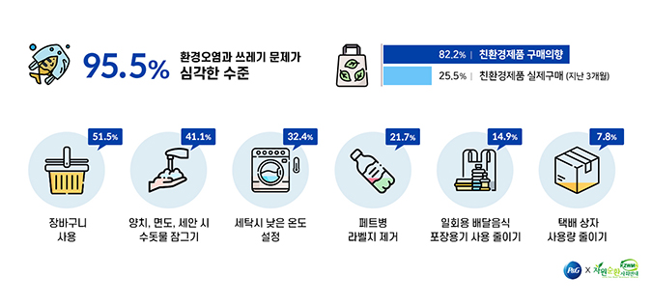
프로젝트 방향성
“번거롭지 않은 실천“
사전지식 없이도
친환경 제품을 파악할 수 있게 하여,
친환경 제품 구매 실천 제고
reality
insight
conclusion
낮은 실천율
실천하기
쉬게
해볼까 ?
높은 실천율
녹색탐지기
가 보 자 고

Slide 4
서비스소개
Google mobile vision 을 이용해서
바코드 스캔을 통해 물건을 찍었을 때,
환경오염 부하나 폐기물 발생이
적은지 확인하고 환경부하가 적은 제품
사용을 장려하는 어플리케이션
We are used ,,
어플리케이션 로고
Google mobile vision
Google lens
Google flutter
Google Cloud Platform
Google login
녹색탐지기
녹색탐지기
프로젝트 이름
녹색탐지기
: ‘녹색탐지기‘ 는
세상을 환경적으로 만들자 라는 포부와 함께 환경친화적 이미지인 녹색과 서비스의 주요 기능인 ‘스캔‘ 을 탐지기에 부여하였습니다
녹색탐지기
녹색탐지기
녹색탐지기
가 보 자 고

Slide 5
서비스구성
1
2
3
4
5
메인페이지
바코드 스캔
Green Point
랭킹
마이페이지
녹색탐지기에 대한 소개 및
카테고리 별 랭킹, 인기 제품
바코드 스캔을 통하여
물체를 인식, 제품확인
환경 기여가 낮을 시,
환경친화적 제품
추천 목록 제시
환경친화적인 제품
스캔시 그린포인트 지급
업적 달성 자극을 통해
친환경 활동 제고
자신의 랭킹 확인가능
누적되는 포인트제도
즐겨찾기로 추가해놓은
제품을 확인
녹색탐지기
가 보 자 고

Slide 6
사용 프로그램
Node JS
Maria DB
docker
Adobe photoshop
Adobe XD
Visual studio code
Ngrok
Flutter
Notion
Swagger
녹색탐지기
가 보 자 고

Slide 8
splash
녹색탐지기
가 보 자 고

Slide 9
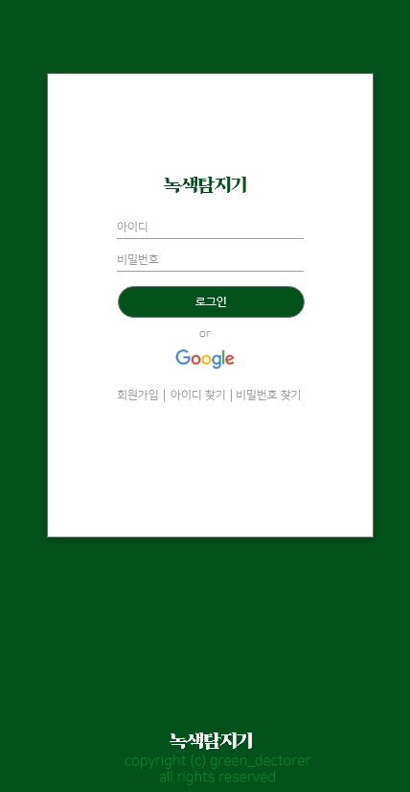
로그인
# Google login
녹색탐지기
가 보 자 고

Slide 10
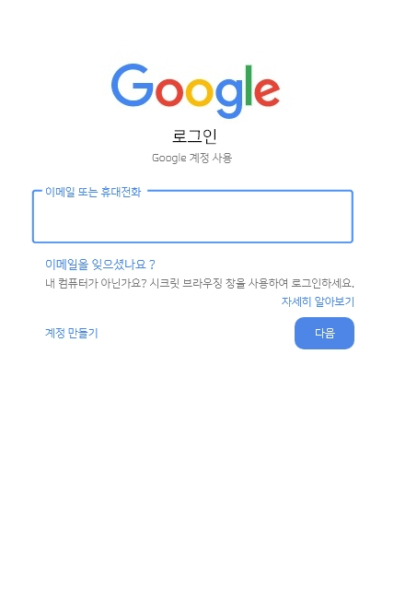
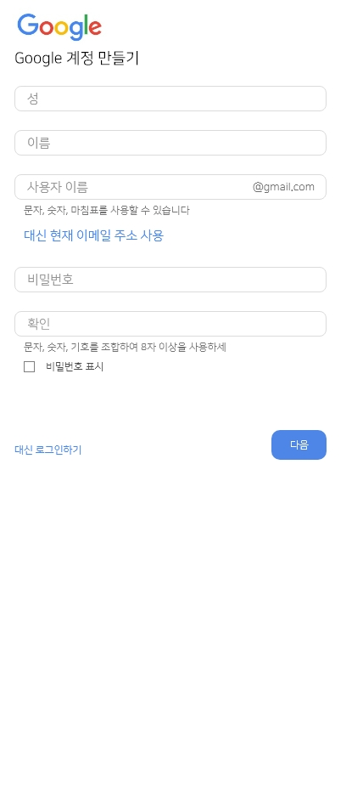
회원가입
녹색탐지기
가 보 자 고

Slide 11
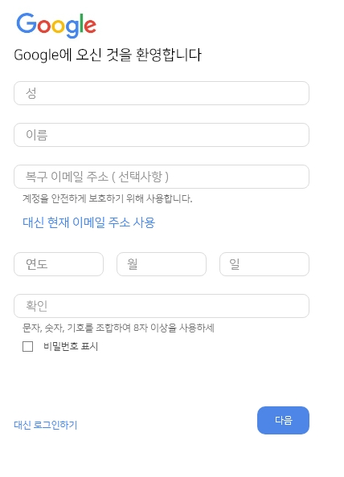
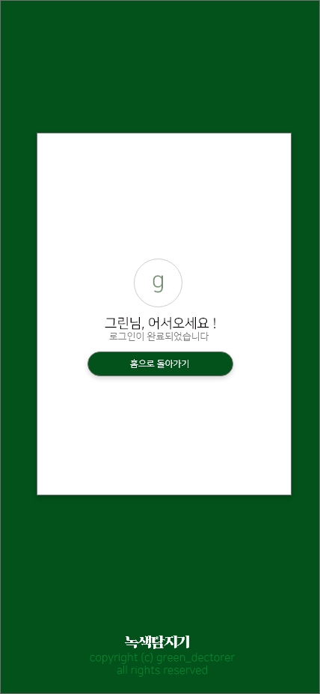
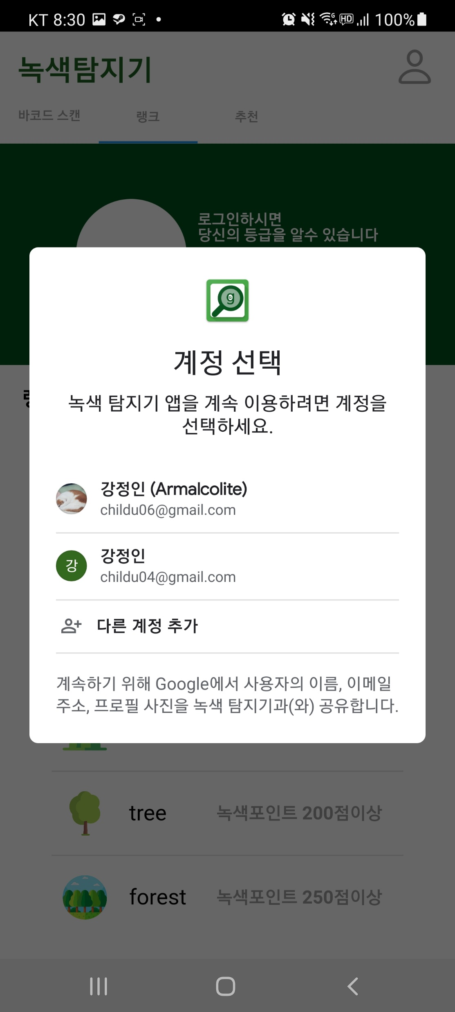
회원가입
구글 로그인하였을때 구글 이메일과
개인식별코드를 이용해 db에 사용자정보 연동시킴
녹색탐지기
가 보 자 고

Slide 12
메인 화면
Scan zone
New products
Flutter를 사용해서 앱구현
Storytelling
Category ranking
녹색탐지기
가 보 자 고

Slide 13
메인 화면
Storytelling
녹색탐지기
가 보 자 고

Slide 14
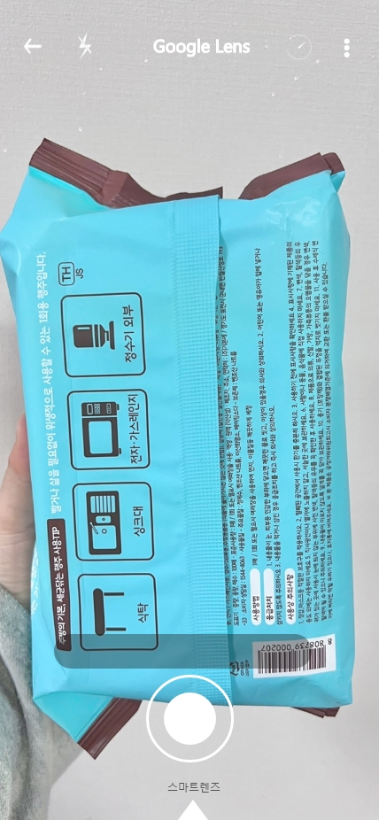
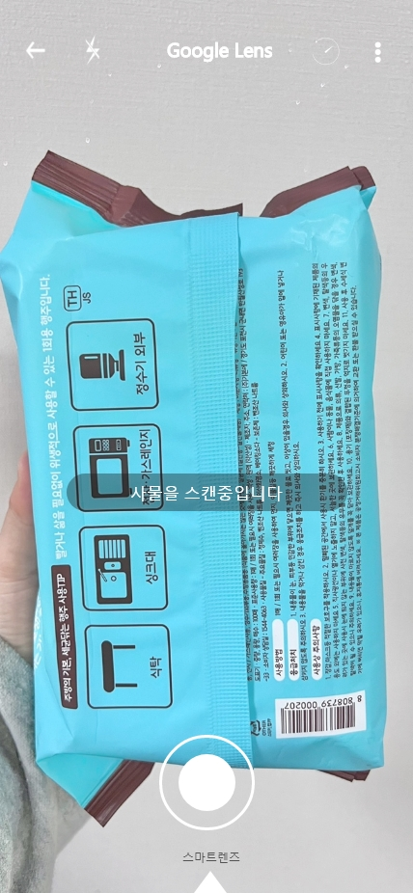
바코드 스캔
# Google lens
사진촬영으로 사물의 바코드 스캔
Flutter plugin으로 제공되는 google Mobile vision 이용해 스캔
녹색탐지기
가 보 자 고

Slide 15
바코드 스캔
# Google mobile vision
바코드 스캔을 통한 제품 파악
환경 인증, 기여도를 점수로 환산
스캔결과로 얻은 바코드번호 flutter http 플러그인으로
rest api통해 db에서 동일 바코드정보 확인하여 해당제품이
환경인증제품인지 확인, 맞다면 사용자에게 그린포인트
30점추가, 아니면 1점 추가.
이미지는 flutter beautifulsoup 플러그인으로 웹에서
바코드이미지로 검색한 제품이미지를 크롤링해서 가져옴
녹색탐지기
가 보 자 고

Slide 16
바코드 스캔
Worst 제품일 시, 하단에 같은
카테고리의 제품 추천 진행
녹색탐지기
가 보 자 고

Slide 17
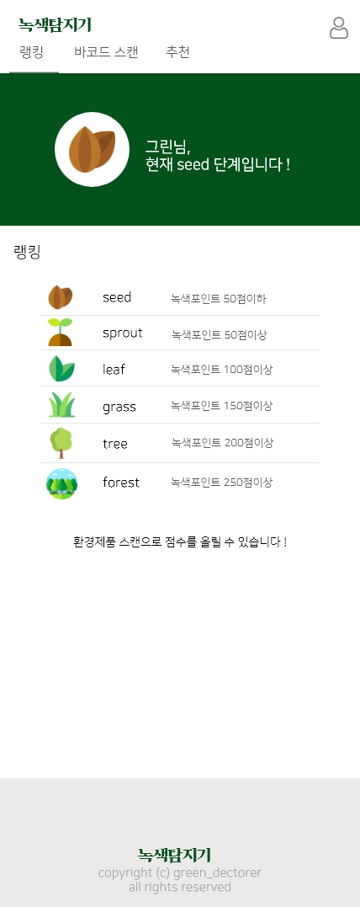
랭킹
기여도에 따른 랭킹제도
총 6단계로 구분
사용자 데이터 rest api를 통해 주고받음 점수정보와 등급정보 전달받아 표기
녹색탐지기
가 보 자 고

Slide 18
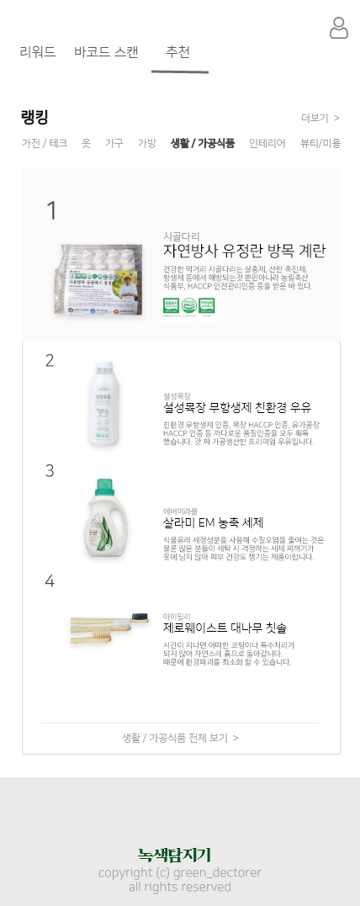
제품 추천
검색량 순으로 분류한
인기 제품 순위 페이지
제품정보, 이미지 , rest api로 카테고리별로 전달받아 제품 목록 표시
녹색탐지기
가 보 자 고

Slide 19
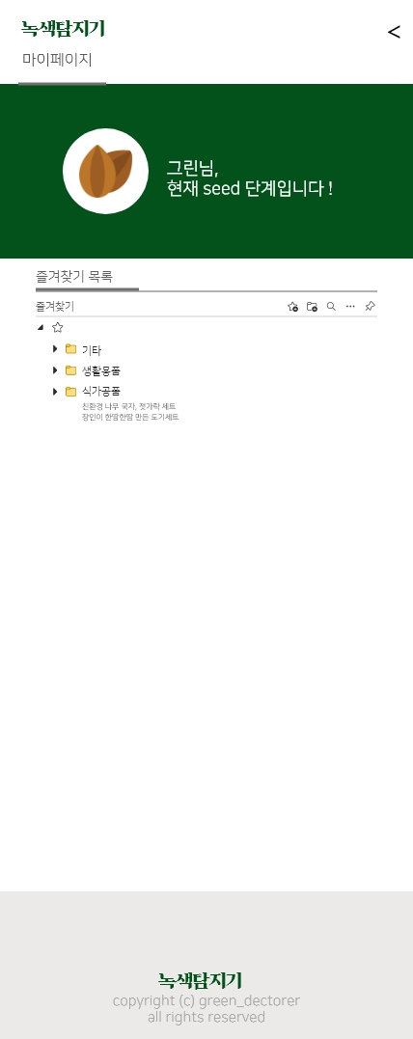
즐겨찾기
내가 추가한 제품을 그룹으로
만들어 즐겨찾기 가능
녹색탐지기
가 보 자 고

Slide 20
기대효과
녹색탐지기
가 보 자 고

Slide 21
감사합니다
지금까지 가보자고 !
42조였습니다

